Slide 1


Busness
International Trade﹠Business Negotiations
POWERPOINT TEMPLATE
上海锐普广告有限公司
适用于商务、信息、科技及相关类别演示
Business Cooperation
International
ABOUT RAPIDPPT

Slide 2
前言 Foreword
上海锐普广告有限公司是中国第一家精品PPT设计机构。
拥有国内顶尖的PPT制作技术、顶级的PPT设计团队， 坚持精益求精、拒绝平庸的做事精神，帮助您实现美观、精致、严谨、动感的PPT展示效果，让您的PPT创造卓越价值。
锐普PPT的设计理念：杜绝平庸、专做精品 ！100%专业；100%尽心；100%创意。
锐普PPT服务领域：PPT公共模板设计；PPT个性模板设计；PPT稿件制作。
RAPIDPPT, the leader of professional PPT designer in China.
5years of making professional PPT, 500 case studies for the classical PPT, make sure you will be satisfied. ……RAPIDPPT differs from the traditional production model, and create a new PPT experience.
Here we got China’s largest original PPT material, and the strongest PPT producing team. We got the training for everyone who wants to rapidly improve their PPT skills.
Our PPT is clear, beautiful, creative, valuable which have brought unexpected value to our hundreds of clients

Slide 3
目录 Contents
点击添加标题
0
1
点击添加标题
0
2
点击添加标题
0
3
点击添加标题
0
4
点击添加标题
0
5
点击添加标题
0
6

Slide 4

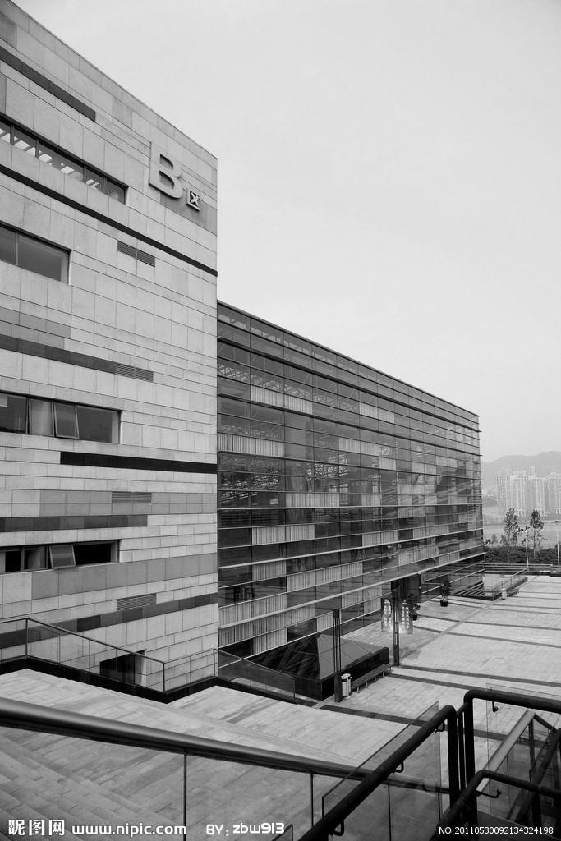


目录 Contents
点击添加标题
0
1
添加标题
添加标题
添加标题
添加标题

Slide 5
标题 Titles
标题二
标题三
标题四
标题一
点击添加文本
点击添加文本
点击添加文本
点击添加文本
点击添加文本
点击添加文本
点击添加文本
点击添加文本
点击添加文本
点击添加文本
点击添加文本
点击添加文本
点击添加文本
点击添加文本
点击添加文本
点击添加文本
点击添加文本
点击添加文本
点击添加文本
点击添加文本

Slide 6
标题 Titles
点击添加文本
点击添加文本
标题一
标题二
标题四
标题三

Slide 7
标题 Titles
点击添加文本
点击添加文本
1
点击添加文本
点击添加文本
点击添加文本
点击添加文本
6
2
点击添加标题
点击添加文本
点击添加文本
点击添加文本
点击添加文本
5
3
4
点击添加文本
点击添加文本

Slide 8
Busness
International Trade﹠Business Negotiations
谢 谢 观 看 ！
T H A N K S
Business Cooperation
International
ABOUT RAPIDPPT

